Slide 1
As rotinas da manhã
Olá, bom dia!
O dia começa agora.
Vamos ver se és capaz de chegar ao CECD sem esquecer do que tens que fazer.
Seleciona a imagem correta para passares ao próximo desafio.
O jogo vai começar!

Slide 2
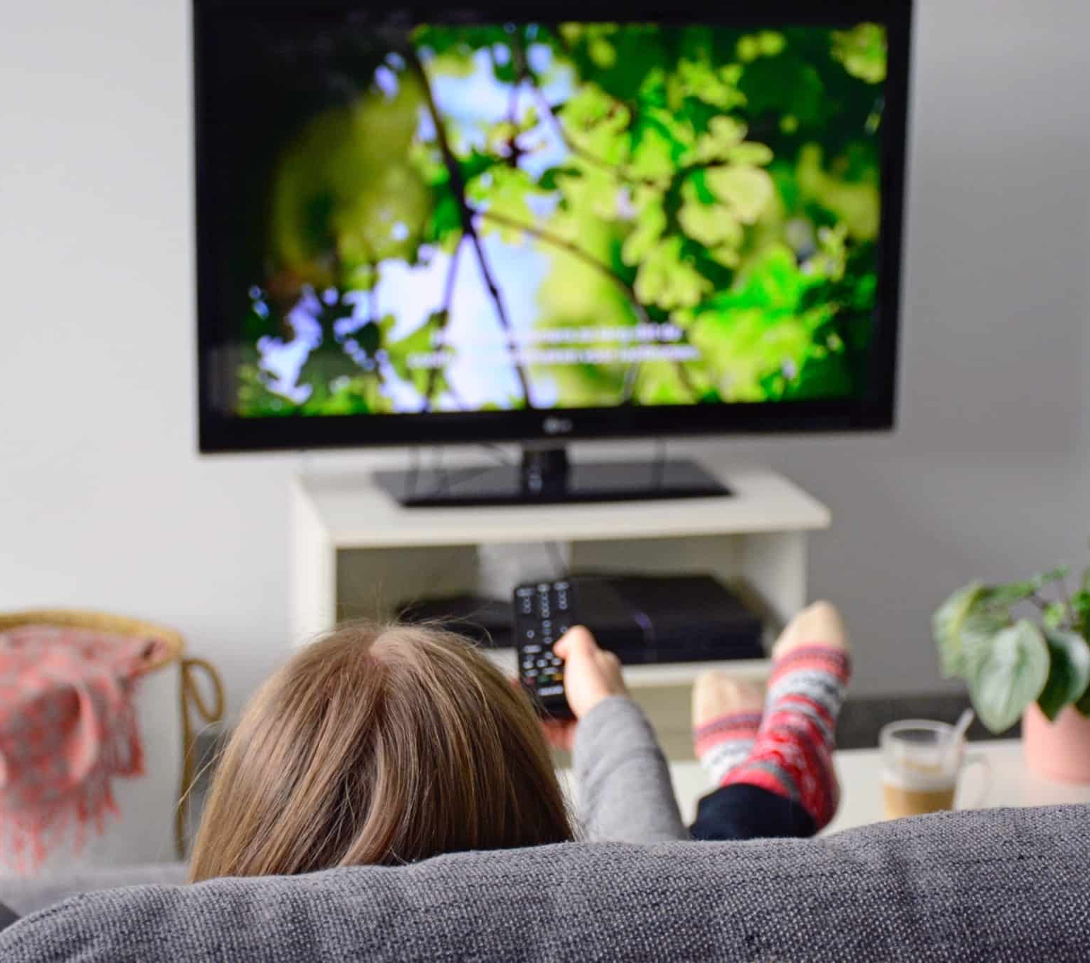
São 7 horas.
O dia vai começar.
O que faço primeiro?

Slide 3
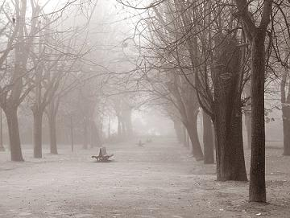
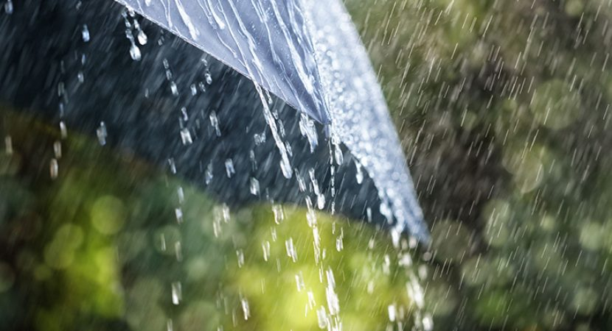
Qual a imagem que gostas mais?

Slide 4
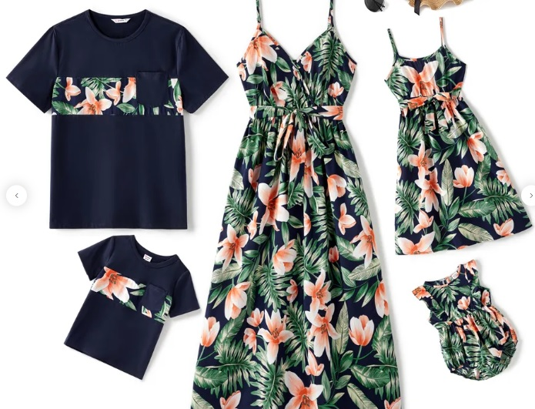
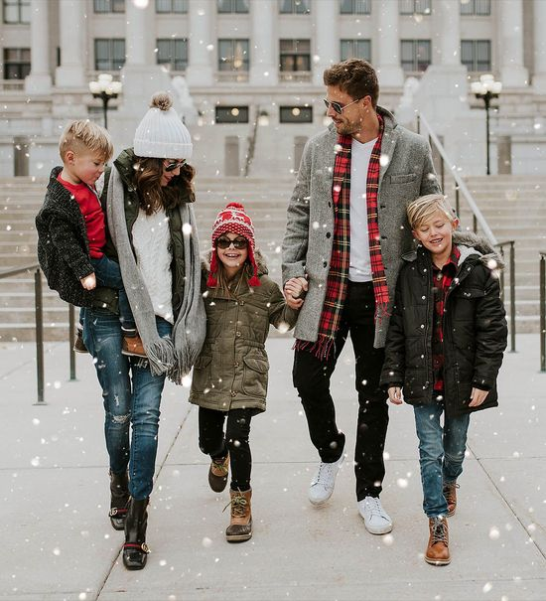
Está sol!
O que vou vestir?

Slide 5
Está a chover!
O que vou vestir?

Slide 6
Está frio!
O que vou vestir?

Slide 7
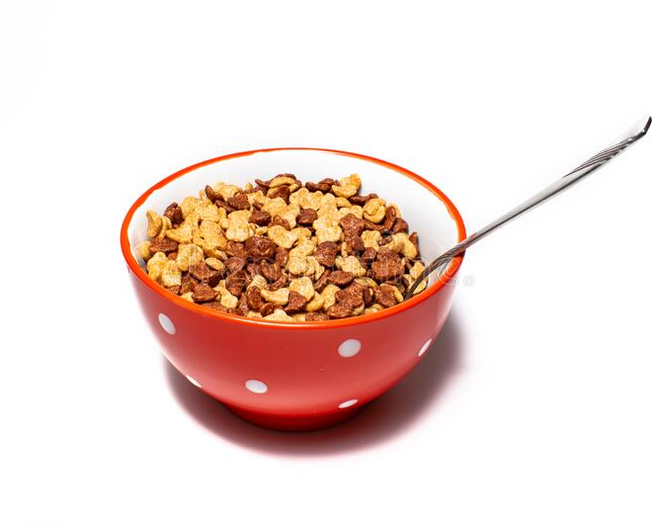
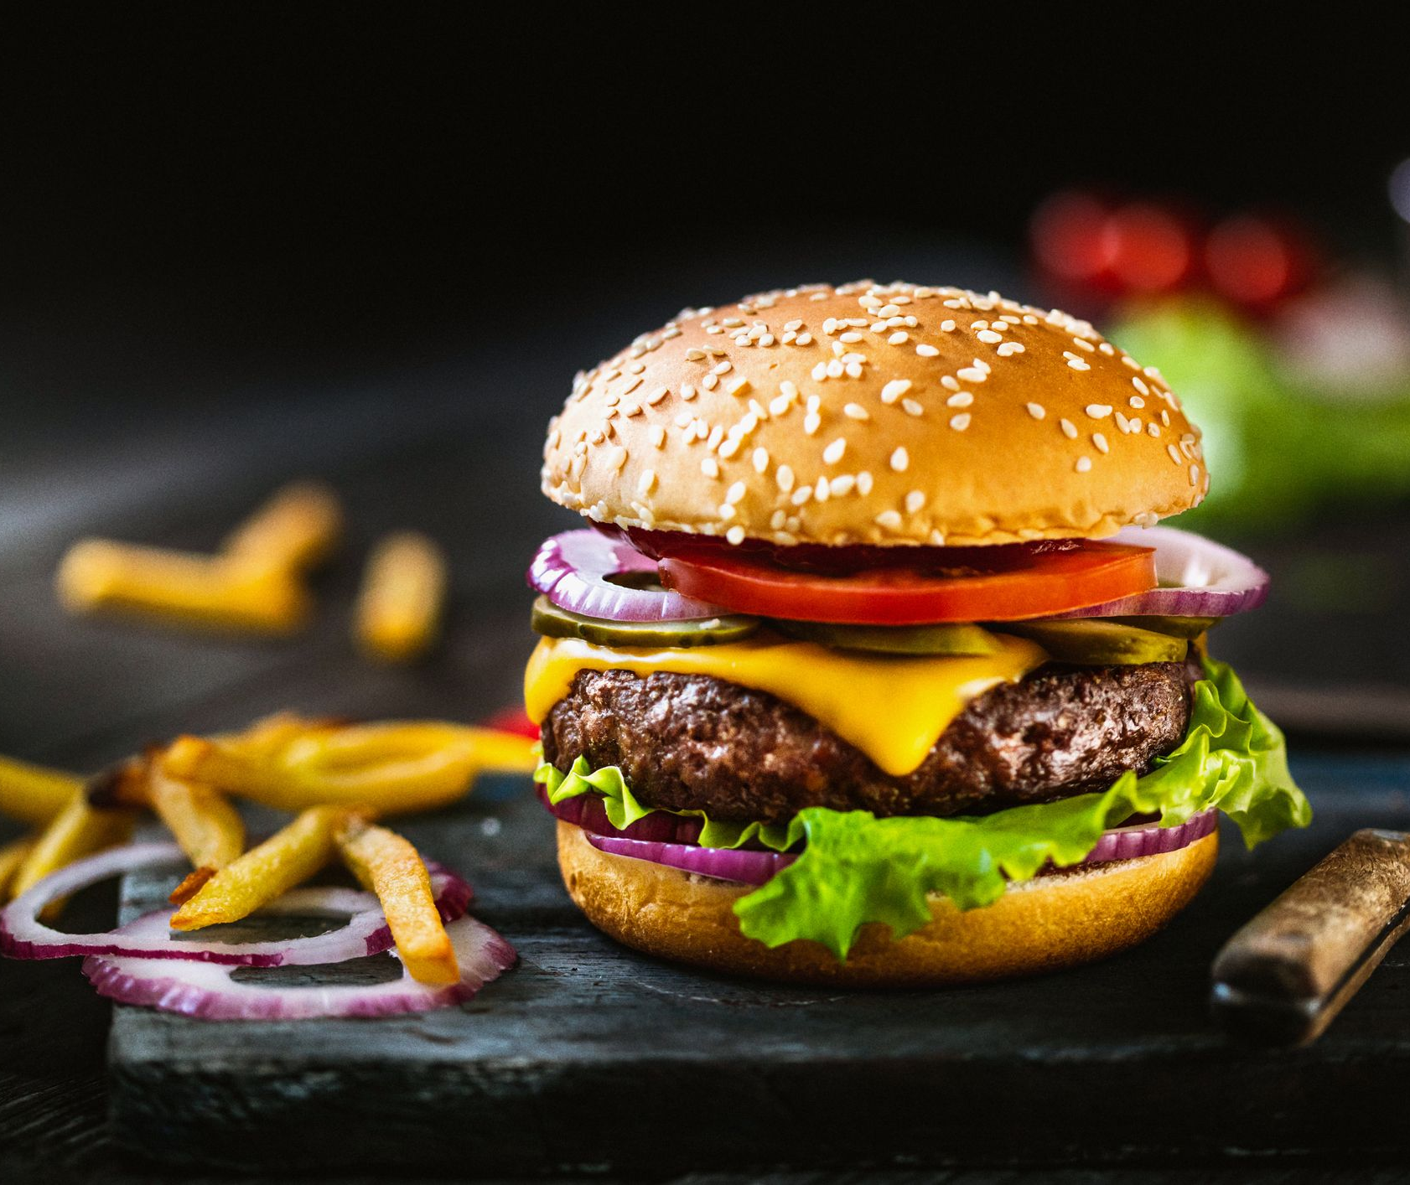
O que vou comer ao pequeno almoço?

Slide 8
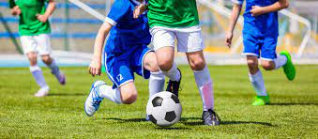
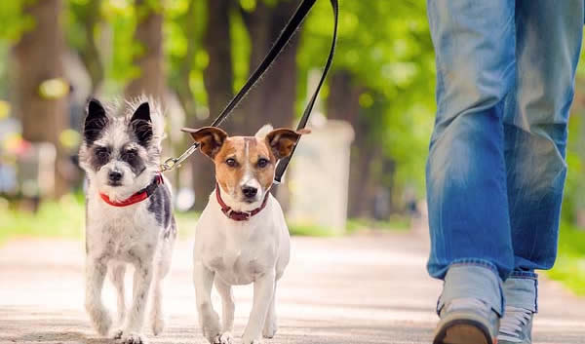
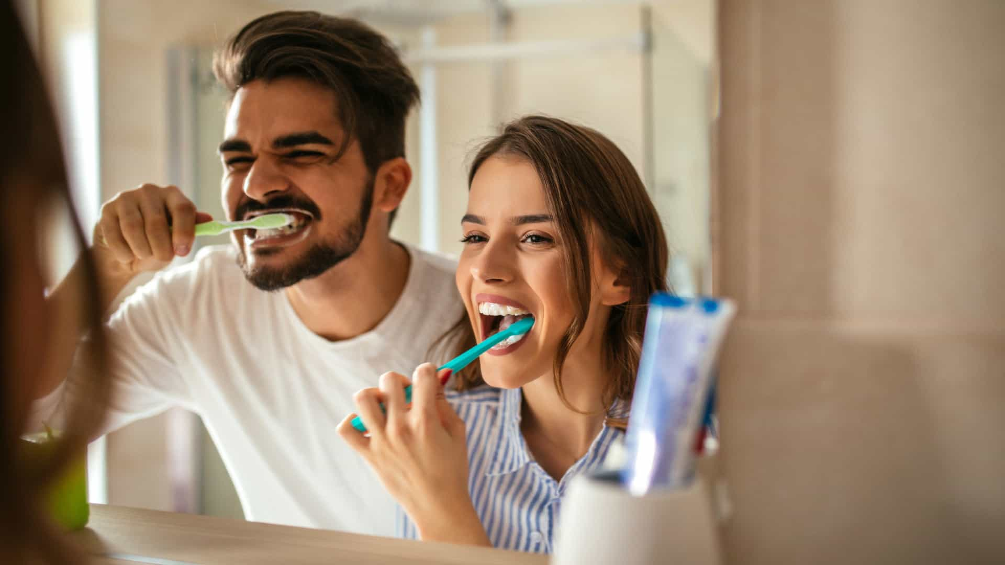
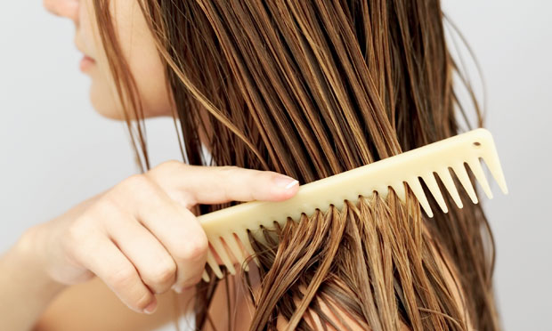
O que tens de fazer a seguir?

Slide 9
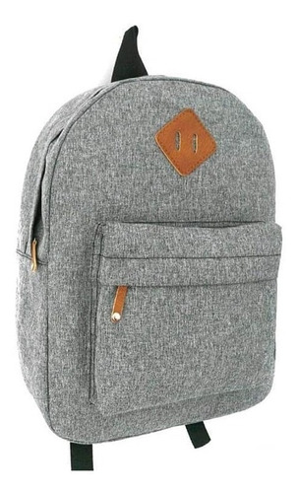
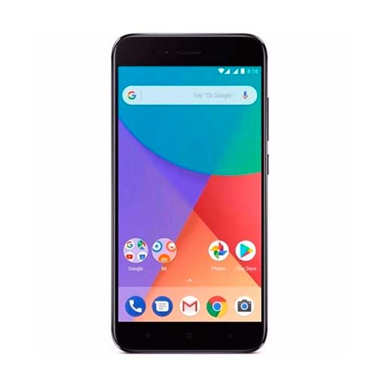
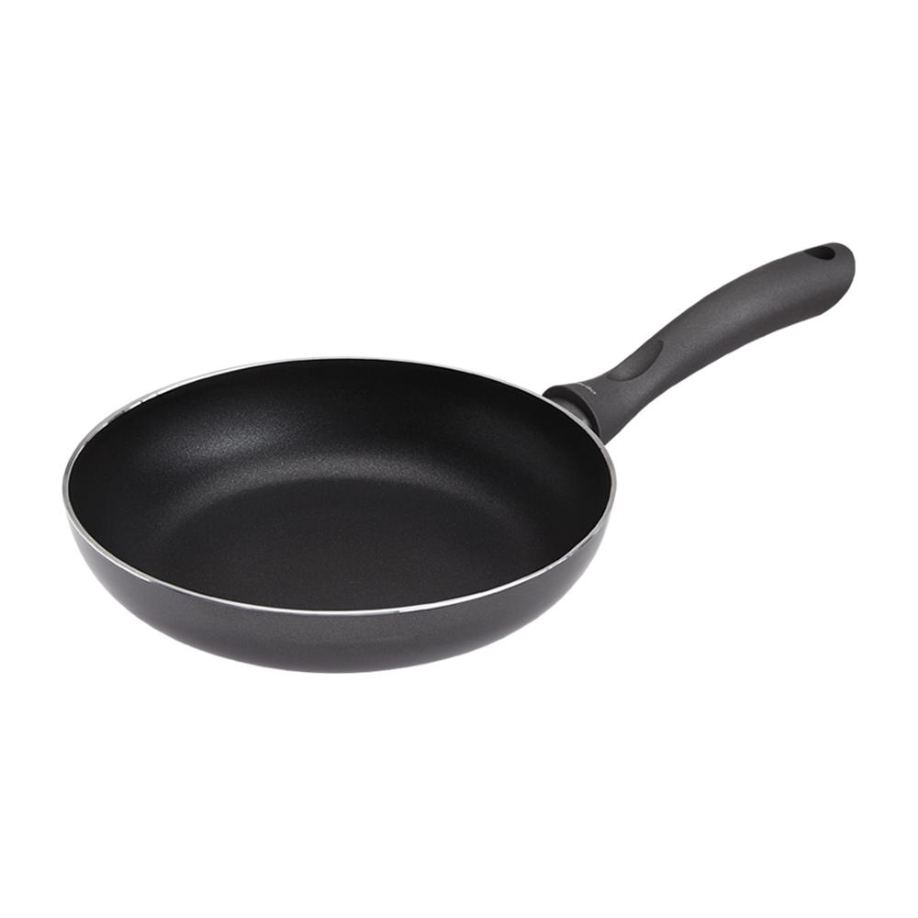
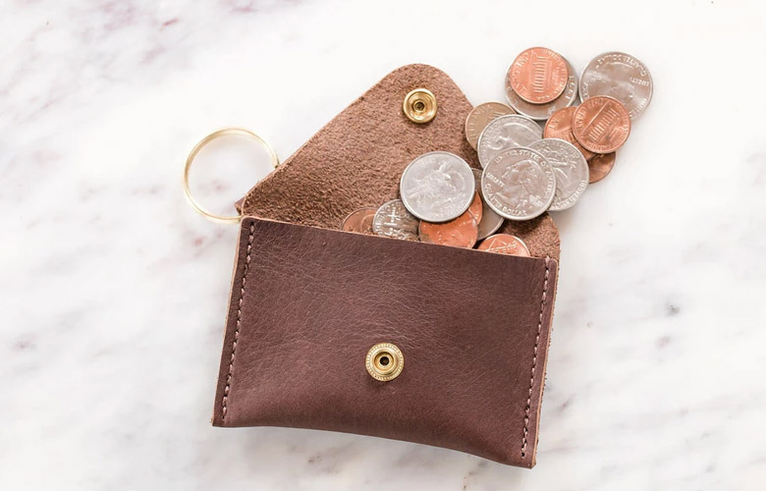
Também não me posso esquecer…
Coloca os objetos necessários na mochila.

Slide 10
Queres jogar outra vez?
Sim
Não

